Slide 1

排版練習
網路前端設計與開發作業二

Slide 2
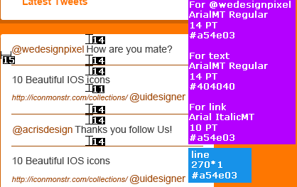
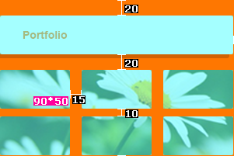
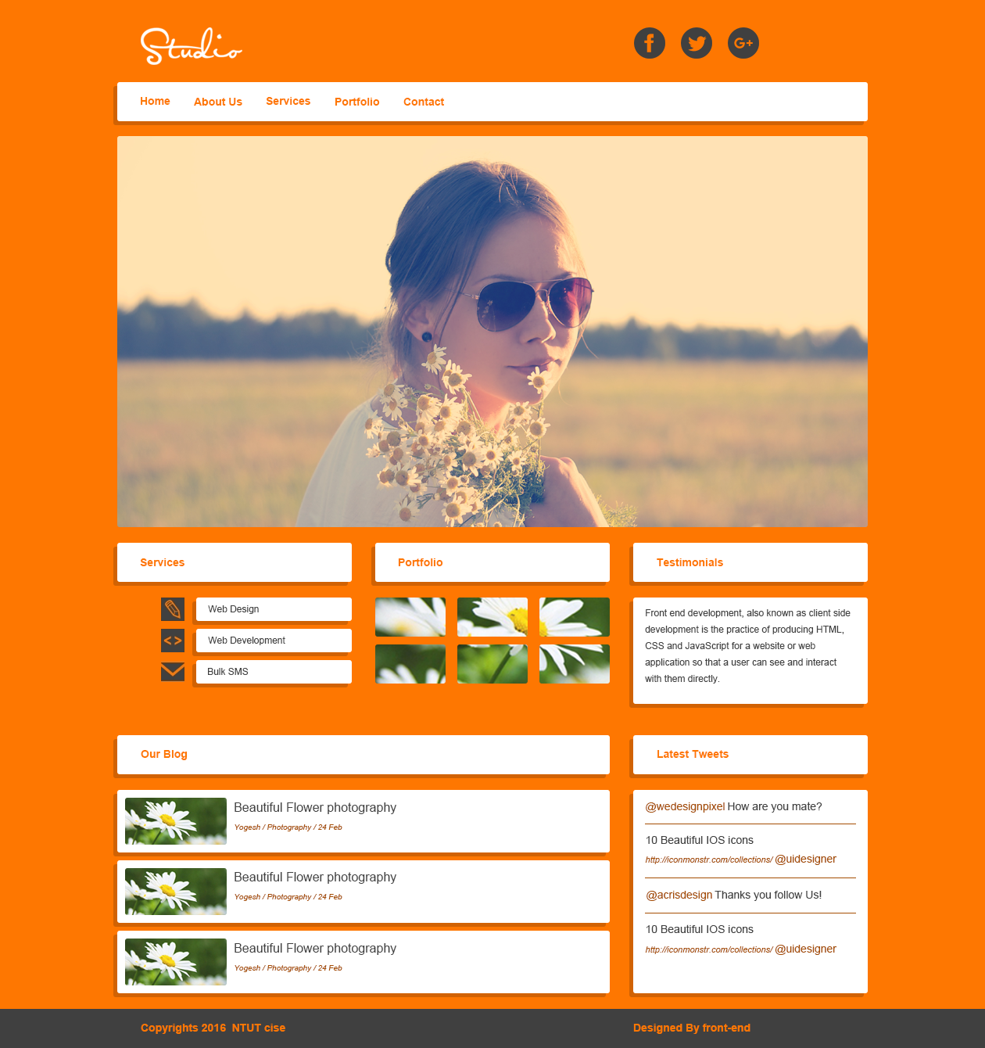
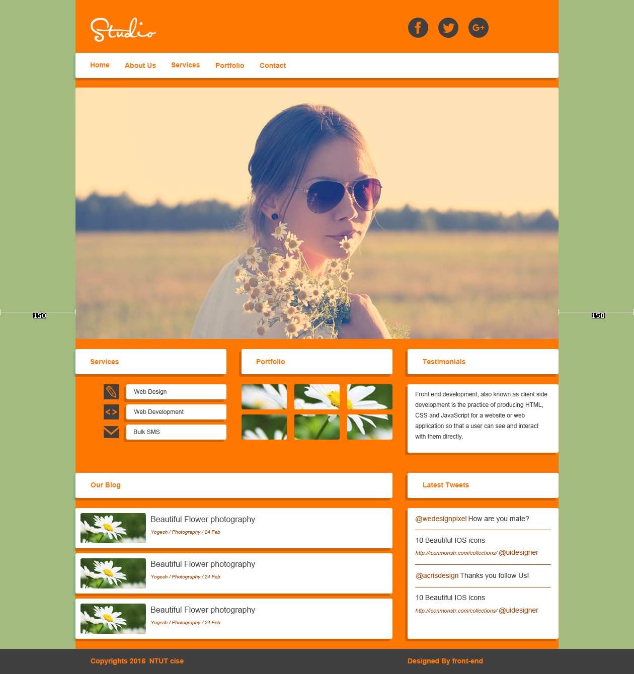
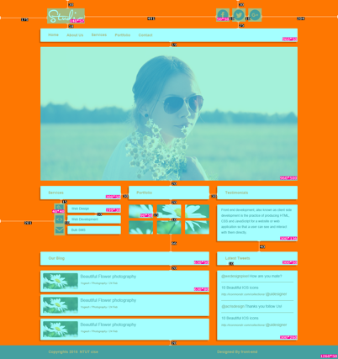
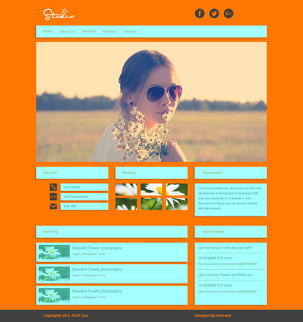
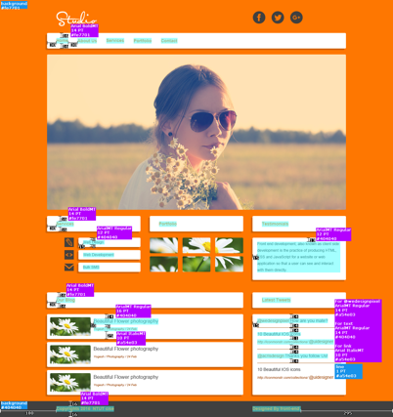
網站版型標注規則
範圍均以藍色半透明遮罩標註
1. 横向佈局：解釋元素左右的外間距，黑底白色字表示。
2. 元件關係：元件彼此的上下間距，黑底白色字表示。
元件寬度及高度，粉紅底白色字表示。
3. 視覺樣式：設計樣式以藍色底白色字表示。
字型、字體大小及顏色，紫色底白色字表示。
間距20 pixel
For Link，字體Arial，斜體
大小10 PT，色碼 a54e03
寬90 pixel，高50 pixel
線條，寬270 pixel，高1 pixel ，色碼 a54e03
範例
1. 横向佈局
2. 元件關係
3. 視覺樣式
HW2
HW2_layout1
HW2_layout2
HW2_layout3_box
HW2_style

Slide 3
排版練習
網頁大小：1260 pixel * 1340 pixel
設計風格：扁平化設計 ( Flat Design )，用色塊來組成視覺介面，具有簡單、整潔、直接的特性，並沒有太多裝飾與附加效果。
主色系說明：橘色，介於紅色和黃色之間，本身所具有的暧昧感使得它比红色更加溫和，比黄色更加老練，有一種中性的魅力。因此，在各種商業設計中，橘色比红色和黄色應用得更為廣泛。特别是在關於餐飲和商城方面的設計中，橘色被大量運用。而現在也有很多代表著“新生代”這類創意單位也選擇運用橘色表現他們的年輕活力。

Slide 4
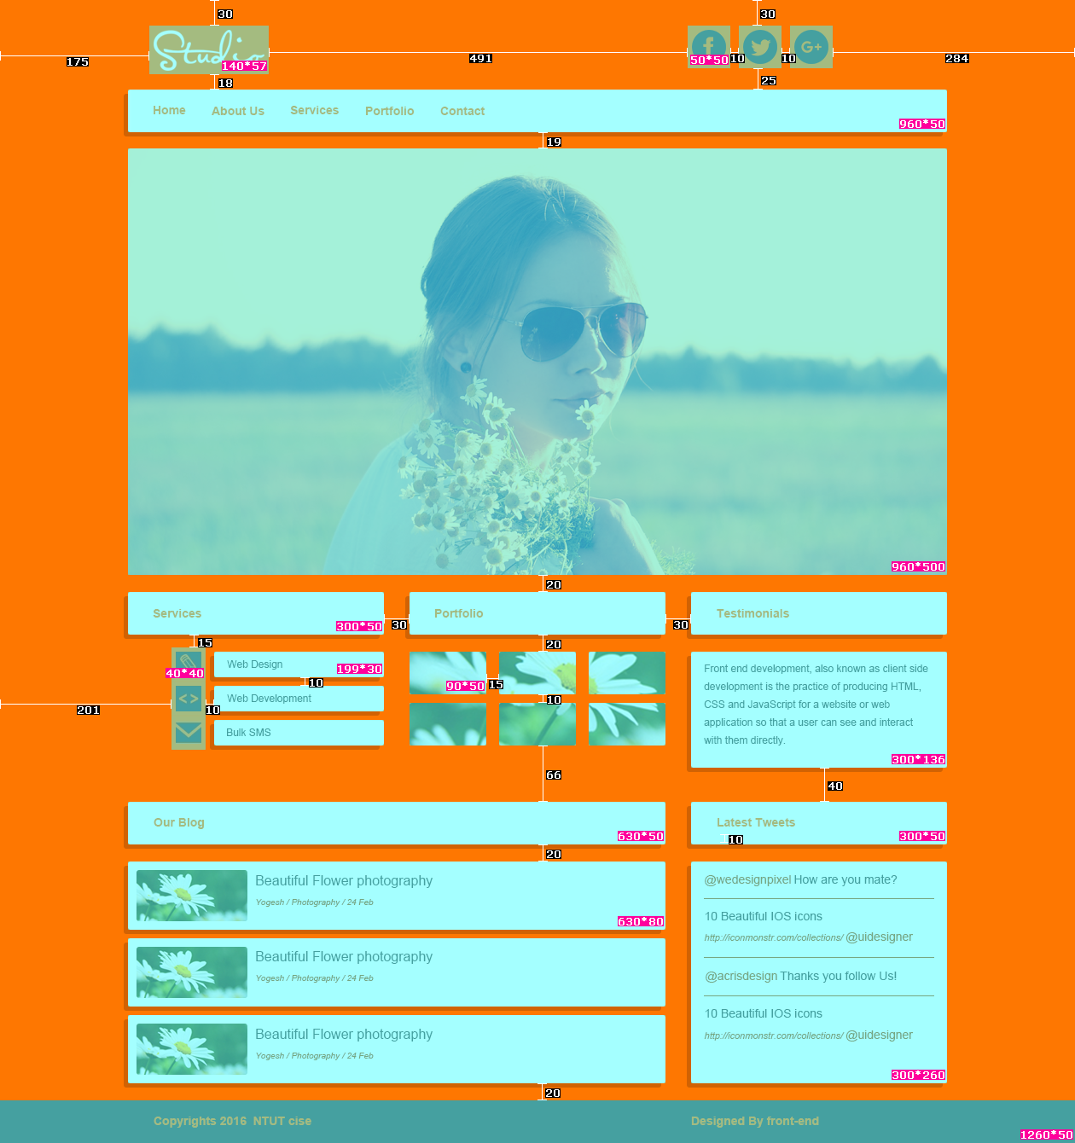


切圖的命名規則
好的命名方式方便用來管理，一眼就能知道這張圖是用來做什麼的，位置在哪裡。
屬性_位置_名稱_狀態
屬性：btn(button)、ic(icon)、bg(background)…
位置：元件放置的位置，可以用網站的架構，例如：header 、side(side bar)、ctn(content)…，如果沒有特定的位置，無需命名，通常會是共通的元件。
名稱：形容元件的樣式：例如：樣子、顏色、品牌…
狀態：按鈕會有：normal、pressed、actived、disable這幾種狀態，但如果沒有特別的狀態，無需命名。
btn_facebook （屬性_名稱）
ic_services_bulksms （屬性_位置＿名稱）

Slide 5
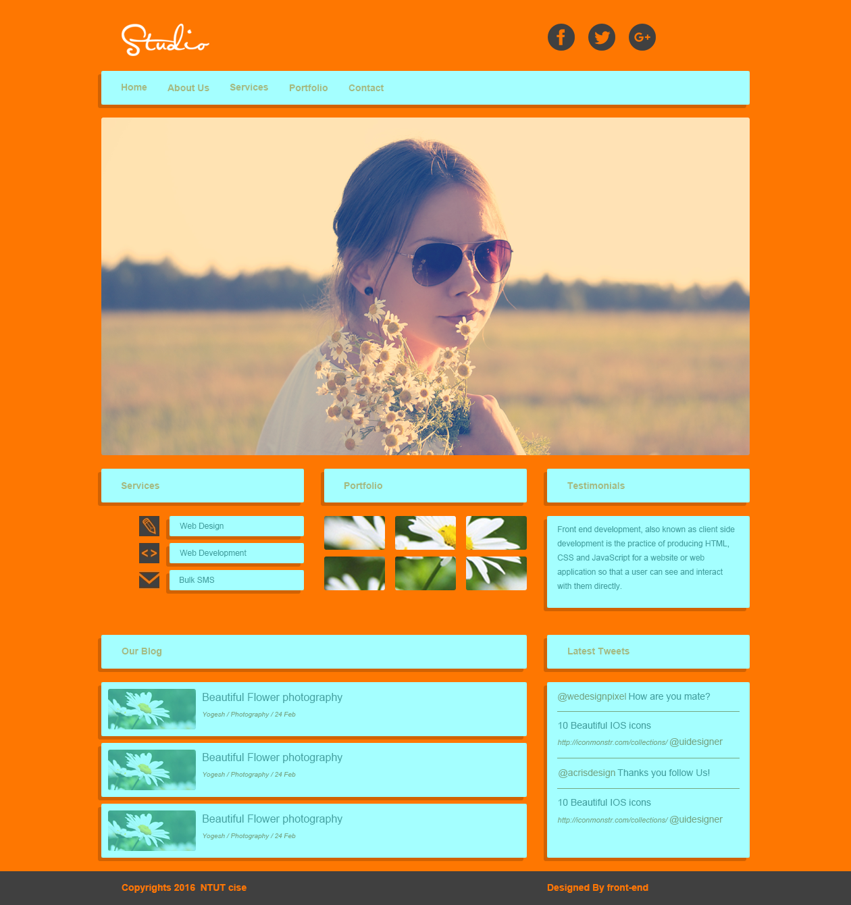
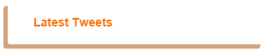

Box 元件說明
Box
Shadow layer
Box
radius : 3px
color : fffff
Shadow layer
radius : 3px
color : a54d05
opacity : 50%
move : left and bottom 5px respectively

Slide 6
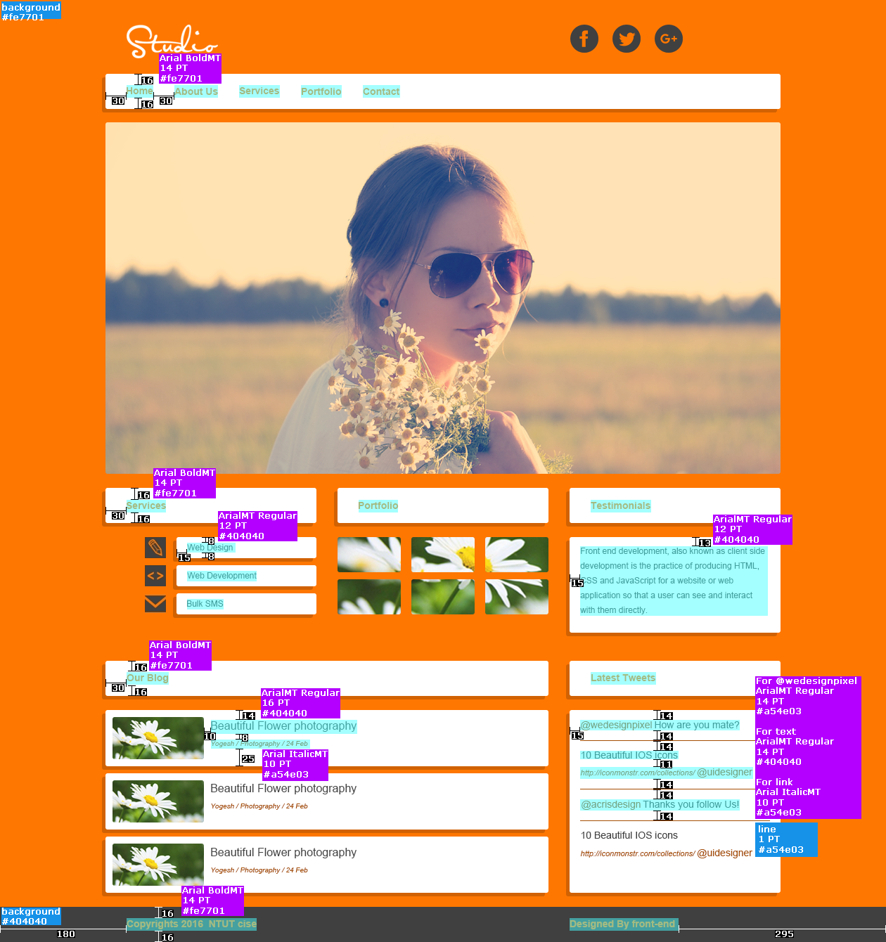
Testimonials
Front end development, also known as client side
development is the practice of producing HTML,
CSS and JavaScript for a website or web
application so that a user can see and interact
with them directly.
Our Blog
Beautiful Flower photography
Yogesh / Photography / 24 Feb
Latest Tweets
@wedesignpixel How are you mate?
10 Beautiful IOS icons
http://iconmonstr.com/collections/ @uidesigner
@acrisdesign Thanks you follow Us!

